Slide 1

Муниципальное дошкольное образовательное автономное учреждение «Детский сад №121 «Золотой колосок» комбинированного вида г. Орска
Дидактическая игра
из бросового материала
«Разноцветные помпоны»
Воспитатель
Чудакова Татьяна Александровна

Slide 2
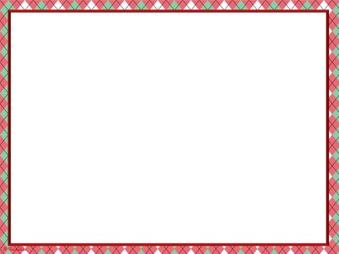
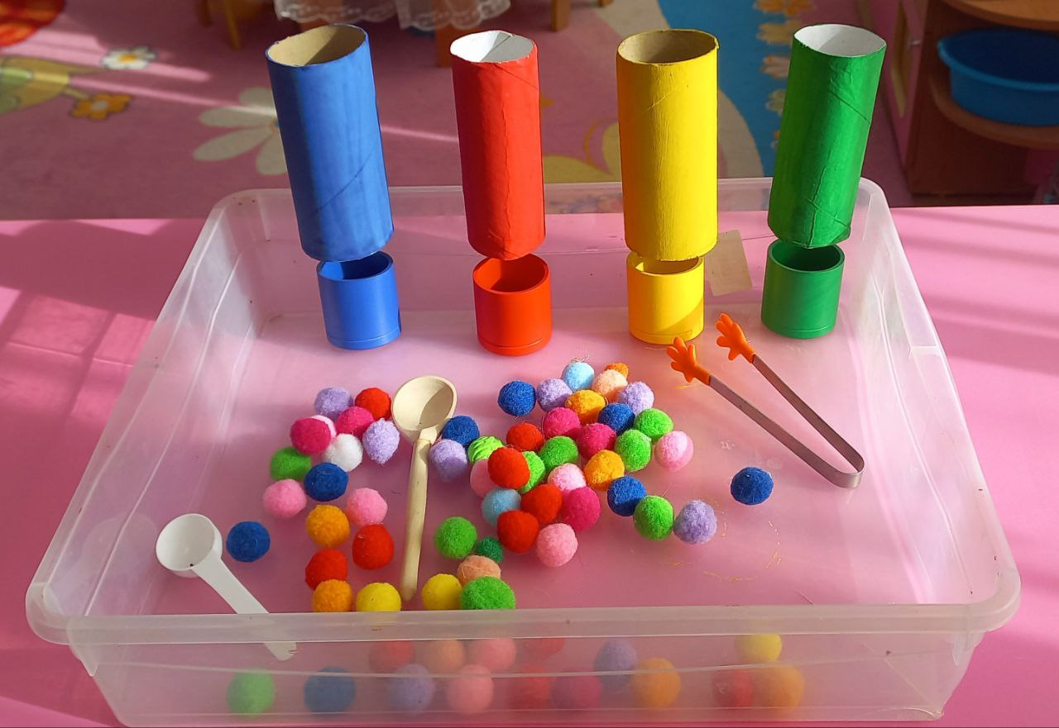
Дидактическая игра из бросового материала
«Разноцветные помпоны»

Slide 3
Данная игра предназначенна для детей средней группы с ЗПР Цель: Способствовать накоплению сенсорного опыта ребёнка через развитие зрительного и тактильного восприятия, развивать мелкую моторику руки Задачи: -Формировать элементарные математические представления у детей с ЗПР знание название цветов, количества ,тренировать счетные навыки

Slide 4
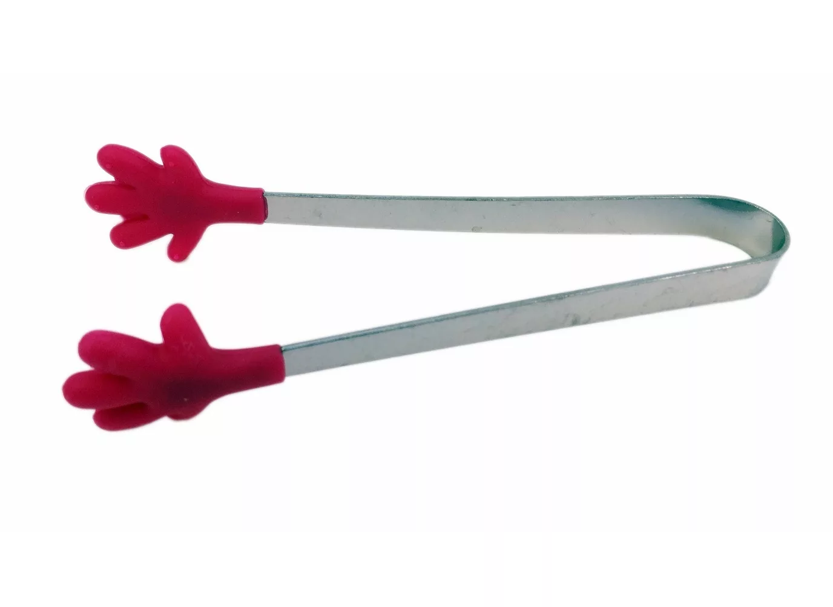
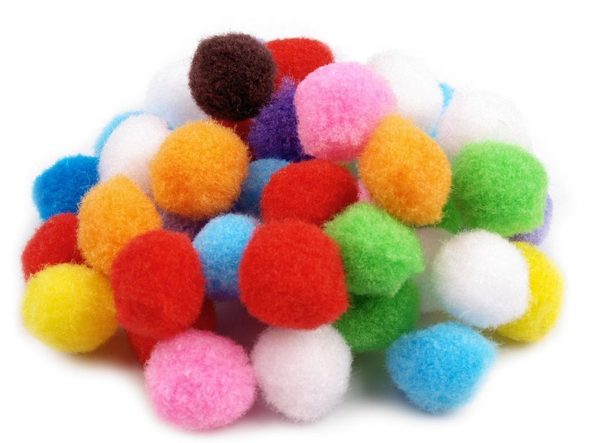
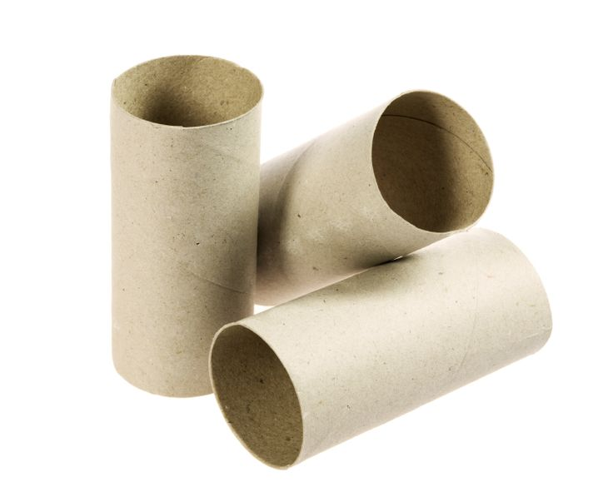
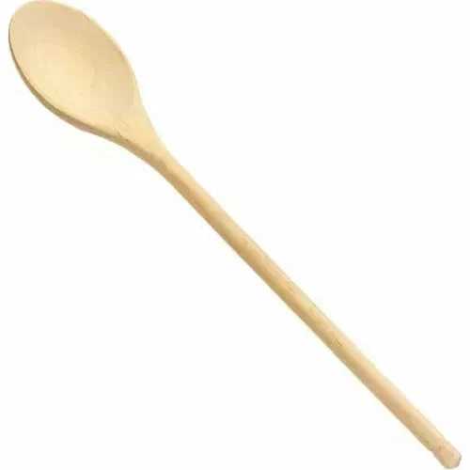
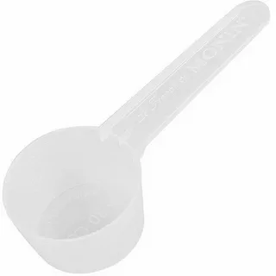
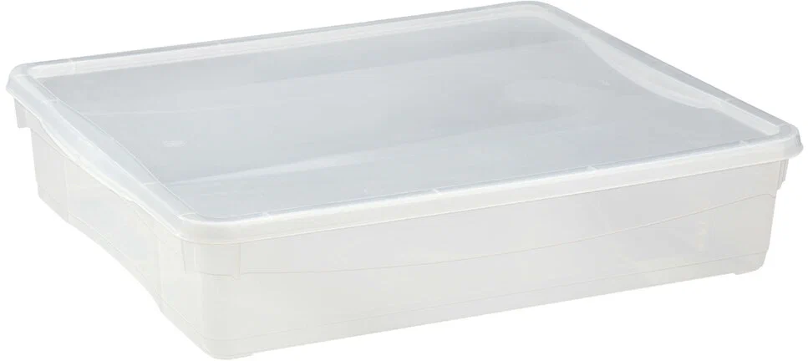
Используемый материал:
Контейнер
картонные втулки
гуашь или краски
разноцветные пампоны
ложки разной формы
пинцет

Slide 5
Методические рекомендации: В данную игру можно играть как одному ребёнку так и нескольким. Ребенок может играть самостоятельно или выполнять задание воспитателя Варианты игры: Воспитатель даёт задание. -Разложи каждый пампон во втулку такого же цвета - Ложкой возьми красный пампон, а пинцетом зеленый (двуручное действие) и разложи по цвету. - Возьми не красный и не синий и не зелёный помпон -Положи сначала синий ,потом желтый помпон и т.д

Slide 6
